Slide 1

Background worker processes in Postgres
src/backend/postmaster/bgworker.c
张朝阳 2024.5.30

Slide 2

1. PG进程架构
2. PG bgworker Process
3. 示例---Worker_spi
4. OpenGauss bg worker
汇报大纲

Slide 3
第一部分
PG进程架构

Slide 4

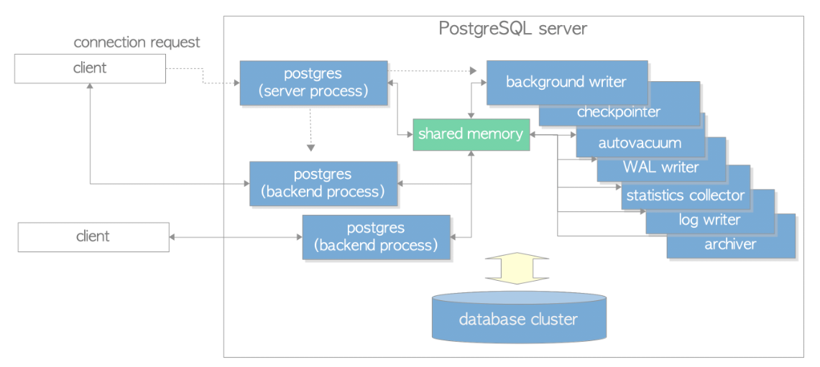
PostgreSQL 进程架构
PostgreSQL server 是指 协同管理数据库集群的多个进程的集合，包括以下类型进程：
Postgres server process 是与数据库集群管理相关的所有进程的父进程，即postmaster。
Backend process 是处理连接的客户端发出的所有查询和语句的后端进程。
Background processes 是pg内置的后台进程，如VACUUM 和 CHECKPOINT 进程。
Replication-associated processes 复制相关的进程。
Background worker processes 用户可以自定义的后台任务进程。
1个 postgre server process
2个 backend process
7个 background process
2个 客户端进程

Slide 5
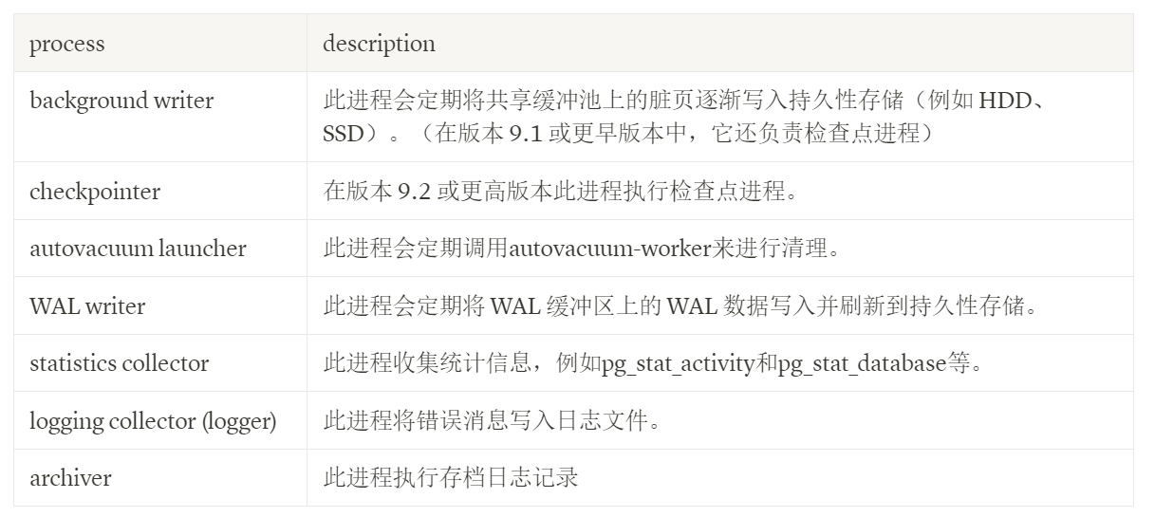
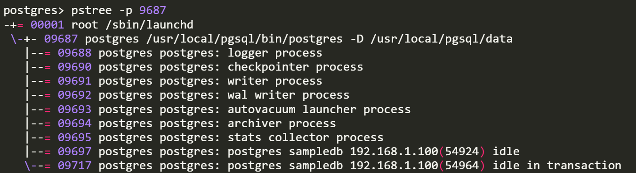
PostgreSQL 进程架构
Postgre Server Process(Postmaster)是所有进程的父进程，pg_ctl start时会启动该进程
分配一块shared memory
启动各种后台进程
侦听端口，管理连接，启动backend process
Backend Process由postmaster启动和管理，处理一个连接的客户端发出的所有查询
Background Processes

Slide 6
第二部分
PG Background Worker Process

Slide 7
Background of bgworker
Background Worker是PostgreSQL中的一种特殊进程，允许开发者在pg中运行自定义的后台任务。与普通的SQL查询不同，Background Worker可以持续运行，不受单个会话的限制。
适用场景：定时任务、监控管理、数据统计、扩展其他功能
主要组件和数据结构
注册和管理bgworker
启动和停止bgworker

Slide 8
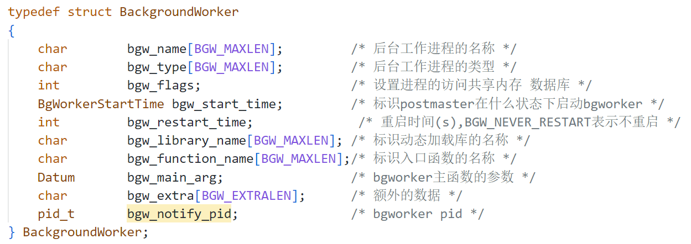
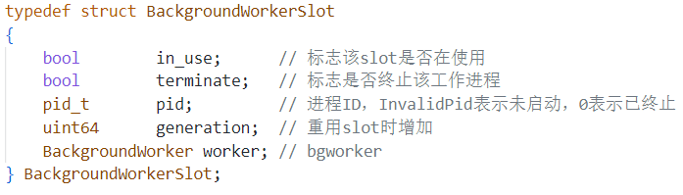
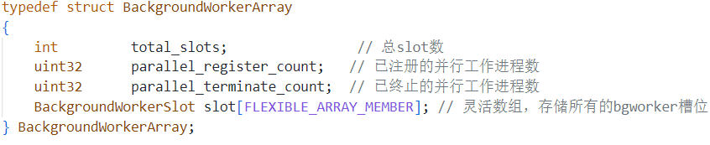
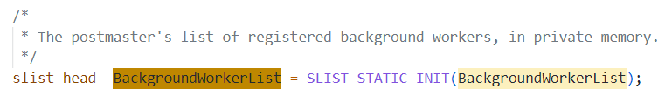
PG bgworker 组件
BackgroundWorker 结构
BackgroundWorkerArray 结构
BackgroundWorkerSlot 结构
BackgroundWorkerlist 链表

Slide 9
PG bgworker 注册和管理
静态注册bgworker:
在启动时通过配置文件在shared_preload_libraries选项中加载 .
过程：
在 postgresql.conf 文件中添加配置:shared_preload_libraries = ‘xxx’
PG启动时会加载这些库，并调用库中的 _PG_init 函数。
在_PG_init 函数中调用RegisterBackgroundWorker注册后台工作进程
RegisterBackgroundWorker 会将该bgworker添加到全局链表 BackgroundWorkerList 中。
动态注册bgworker:
过程：(例子: worker_spi)
创建包含动态注册bgworker的extension function
定义SQL 函数来调用该function
创建extension 并完成调用
使用 RegisterDynamicBackgroundWorker 将后台工作进程注册到全局 BackgroundWorkerList 中。
通知 Postmaster，并调用 WaitForBackgroundWorkerStartup 函数等待后台工作进程启动，检查其状态。
Postmaster 处理请求，启动后台工作进程。

Slide 10
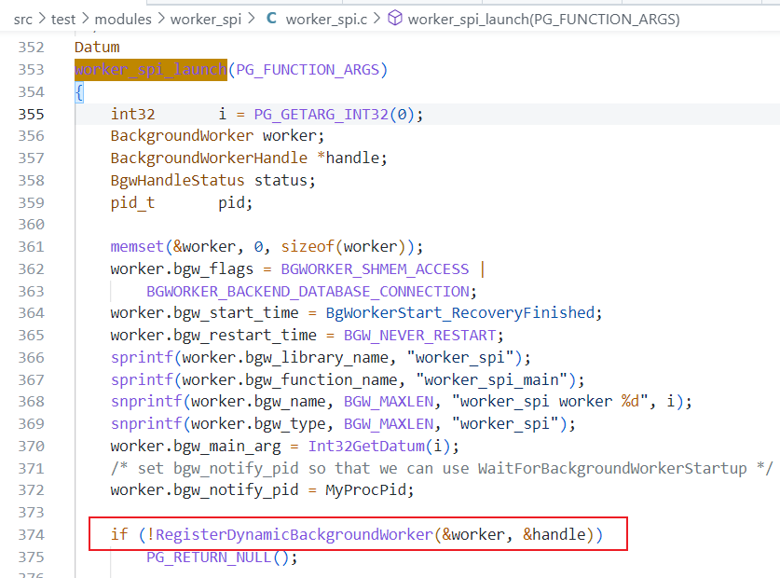
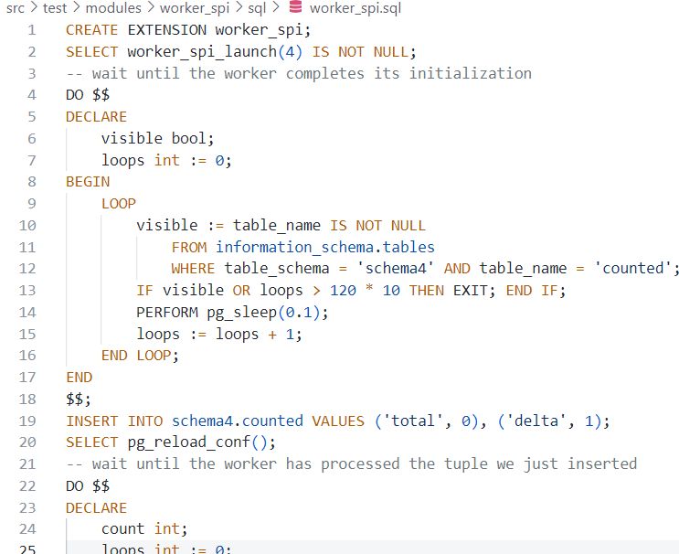
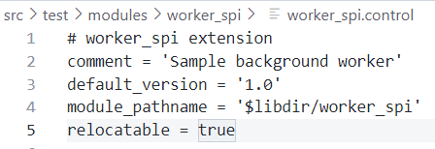
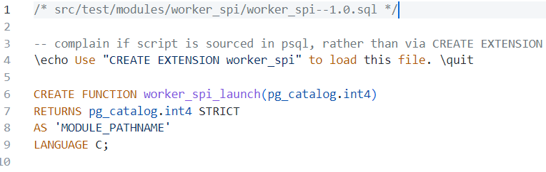
PG bgworker 动态注册和插件加载
动态注册过程实际是通过PostgreSQL插件加载的方式来完成注册的。
插件要素：EXTENSION.control, EXTENSION.sql, 自定义函数和操作符, 扩展数据类型, 语言
CREATE EXTENSION：验证合法性、加载控制文件、创建对象、执行SQL脚本
worker_spi.control中定义基本信息
worker_spi.sql插件的创建脚本 + 触发worker
worker_spi_launch自定义函数
PG插件的本质是动态链接库，包含可由PostgreSQL 加载和执行的代码。
Notes:
EXTENSION.control 文件：如同插件的身份证，定义了名称、版本和依赖关系等关键信息。
EXTENSION.sql 文件：包含插件的创建脚本，为插件在PostgreSQL中的顺利运行奠定了基础。
自定义函数和操作符 ：赋予插件扩展数据库功能的独特能力，如新函数和操作符。
扩展数据类型 ：带来数据类型世界的无限扩展，为新数据类型提供支持。
语言 ：允许插件引入新语言，为数据库查询和操作赋予全新的语法规则。
验证合法性 ：插件名称符合规范，依赖关系全部满足。
加载控制文件 ：提取插件的关键信息，为创建过程做好准备。
创建对象 ：根据插件信息，在PostgreSQL系统中创建表格、函数、类型等必要对象。
执行SQL脚本 ：完成插件创建的最后冲刺，执行EXTENSION.sql脚本。

Slide 11
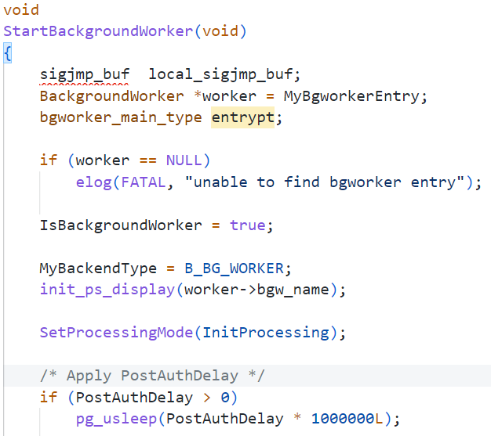
PG bgworker 启动和停止
StartBackgroundWorker启动一个后台工作进程
初始化进程环境
TerminateBackgroundWorker 结构

Slide 12
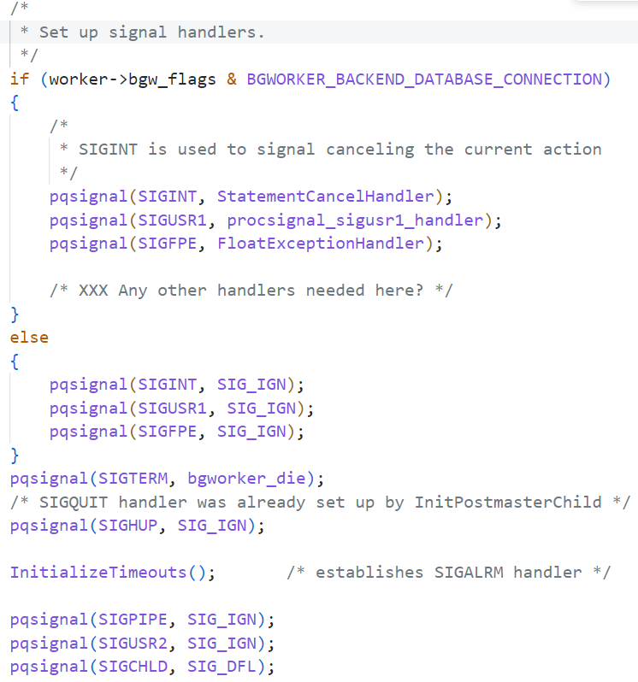
PG bgworker 启动和停止
StartBackgroundWorker启动一个后台工作进程
初始化进程环境
设置信号处理程序
TerminateBackgroundWorker 结构

Slide 13
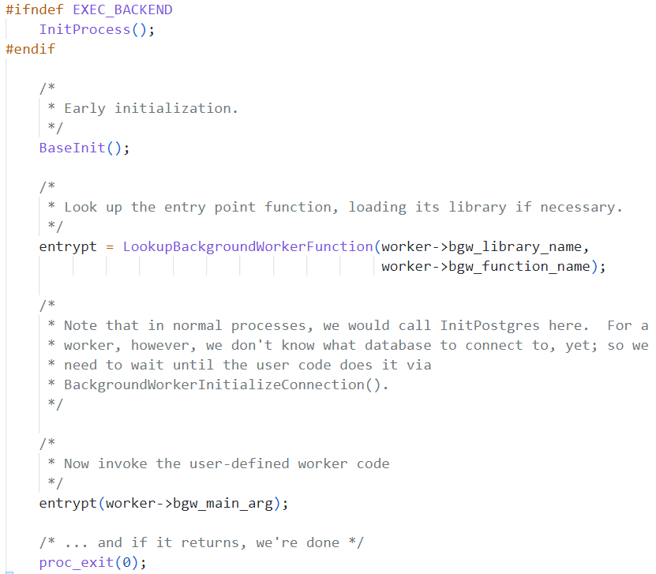
PG bgworker 启动和停止
StartBackgroundWorker启动一个后台工作进程
初始化进程环境
设置信号处理程序
查找并调用用户定义的入口函数
TerminateBackgroundWorker 结构

Slide 14
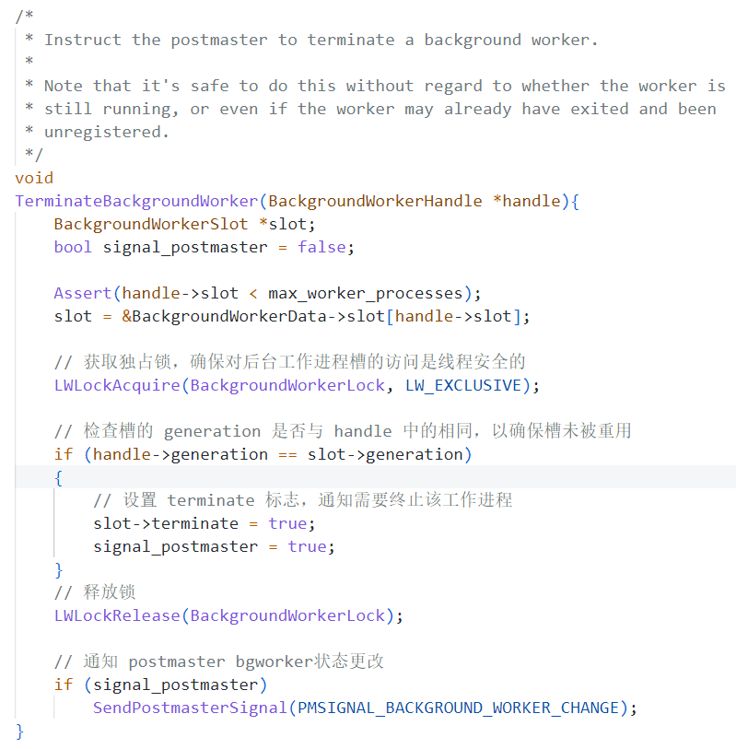
PG bgworker 启动和停止
StartBackgroundWorker启动一个后台工作进程
初始化进程环境
设置信号处理程序
查找并调用用户定义的入口函数
TerminateBackgroundWorker 函数
检查并获取BackgroundWorkerSlot
设置终止标志
通知 postmaster

Slide 15
管理PG bgworker的信号量机制
动态注册后bgworker启动的调用栈：
RegisterDynamicBackgroundWorker
|--> SendPostmasterSignal(PMSIGNAL_ BACKGROUND_WORKER_CHANGE);
|--> PMSignalReason[reason] = true;
|--> kill(PostmasterPid, SIGUSR1);
Postmaster (main process)
|--> pqsignal(SIGUSR1, handle_pm_pmsignal_signal);
|--> handle_pm_pmsignal_signal(SIGNAL_ARGS)
|--> pending_pm_pmsignal = true;
ServerLoop
|--> if (pending_pm_pmsignal)
process_pm_pmsignal();
process_pm_pmsignal
|--> if (CheckPostmasterSignal(PMSIGNAL_ BACKGROUND_WORKER_CHANGE))
|--> StartWorkerNeeded = true;
maybe_start_bgworkers
|--> if (StartWorkerNeeded || HaveCrashedWorker)
|--> do_start_bgworker
|--> StartBackgroundWorker();
静态注册后bgworker启动的调用栈：
PostmasterMain
|--> maybe_start_bgworkers
|--> do_start_bgworker
|--> StartBackgroundWorker();

Slide 16
管理PG bgworker的信号量机制
SIGUSR1：
触发: SendPostmasterSignal(PMSIGNAL_BACKGROUND_WORKER_CHANGE); 通知bgworker状态发生了变化，用于动态注册和终止bgworker
处理：pqsignal(SIGUSR1, procsignal_sigusr1_handler);
SIGINT：
触发：用户进程主动终止使用 ctrl+c
处理：StatementCancelHandler取消当前查询操作，终止事务
SIGTERM：
触发：kill bgworker pid
处理：bgworker_die，正常清理退出
SIGQUIT：
触发：pg内核出错
处理：立即关闭，强制终止所有进程，不进行清理

Slide 17
第三部分
示例- PG bgworker process
using worker_spi

Slide 18
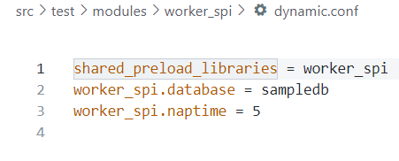
Worker_spi讲解
Worker_spi:
功能：
连接数据库
如果不存在，worker则创建一个对应的schema和表counted
定期汇总表中的数据，将 delta 类型的数据值聚合到 total 类型的数据中
注册和启动过程：
在 postgresql.conf 文件中添加配置:shared_preload_libraries = ‘worker_spi’或者可以include ‘/postgresql-16.2/src/test/modules/worker_spi/dynamic.conf’
PG启动时，PostmasterMain中会通过process_shared_preload_libraries来加载conf中的bgworker
每个被加载的库会执行其 _PG_init 函数。
在 _PG_init 函数中，会调用 RegisterBackgroundWorker 函数 将后台工作进程注册到 BackgroundWorkerList 中。
在PostmasterMain或者serverloop中(定期)调用 maybe_start_bgworkers 函数来启动bgworker
Notes:
Spi means SPI（Server Programming Interface）是 PostgreSQL 提供的一种用于在数据库内部编写和执行 SQL 命令的编程接口。它允许 C 函数在 PostgreSQL 内部执行 SQL 查询，并处理查询结果。

Slide 19
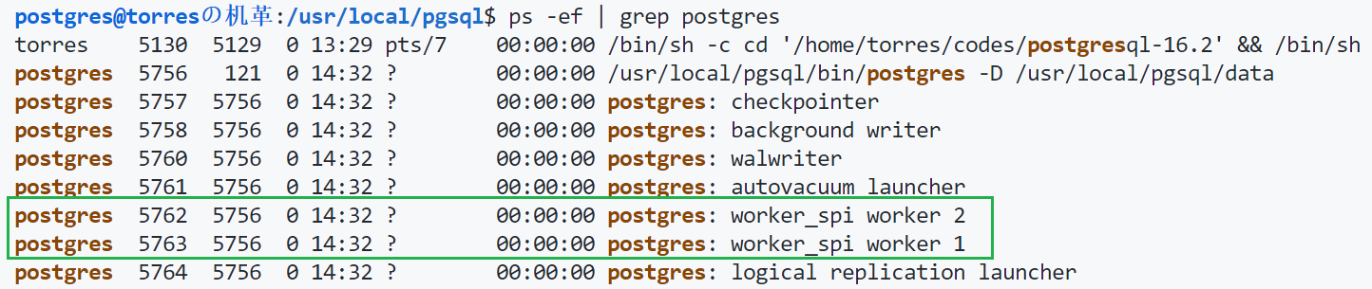
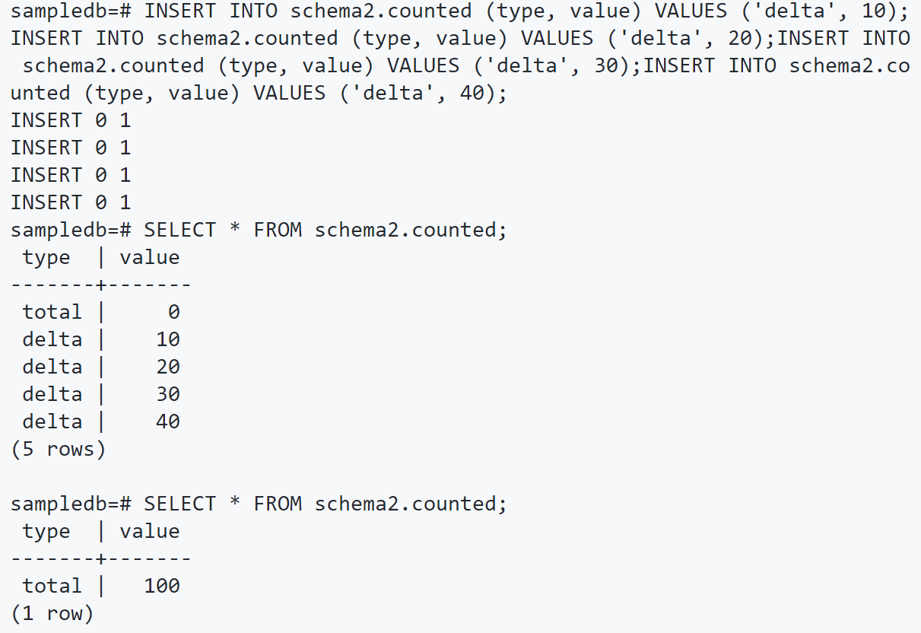
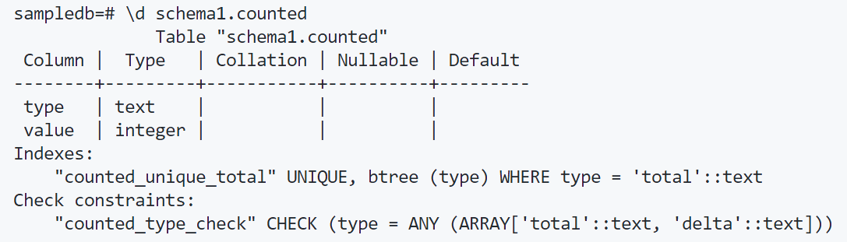
Worker_spi演示

Slide 20
第四部分
OpenGauss bgworker

Slide 21
PG vs. OG Similarities
bgworker注册：两个系统都支持静态注册(通过 shared_preload_libraries 在系统启动时加载)和动态注册(在运行时注册)。
信号处理：两个系统都使用信号处理来管理 background worker 的生命周期。
bgworker 上下文和初始化: 两个系统使用相似的 worker 结构来存储 background worker 的信息，也具有相似的init过程。

Slide 22
PG vs. OG Differences
diffs | openGauss | Postgres
Context | 定义了 BgWorkerContext 结构体，用于管理更多的上下文信息，如事务上下文、共享内存 | 只定义 BackgroundWorker 结构体
事务部分 | 增加了bgworker的SetUpBgWorkerTxnEnvironment，设置事务id和快照，确保bgworker在重启的时候能恢复到正确的事务状态 | 依靠bgworker自身进行事务管理
错误处理 | 增加了 BgWorkerErrorData 结构体，用于记录和处理后台工作进程中的错误信息。 | 通过 ereport 和 elog 进行错误报告

Slide 23
Summary
Postgres的进程架构
Bgworker的结构、注册和管理
Worker_spi 示例
Bgworker openGauss vs Postgres

